Slide 1
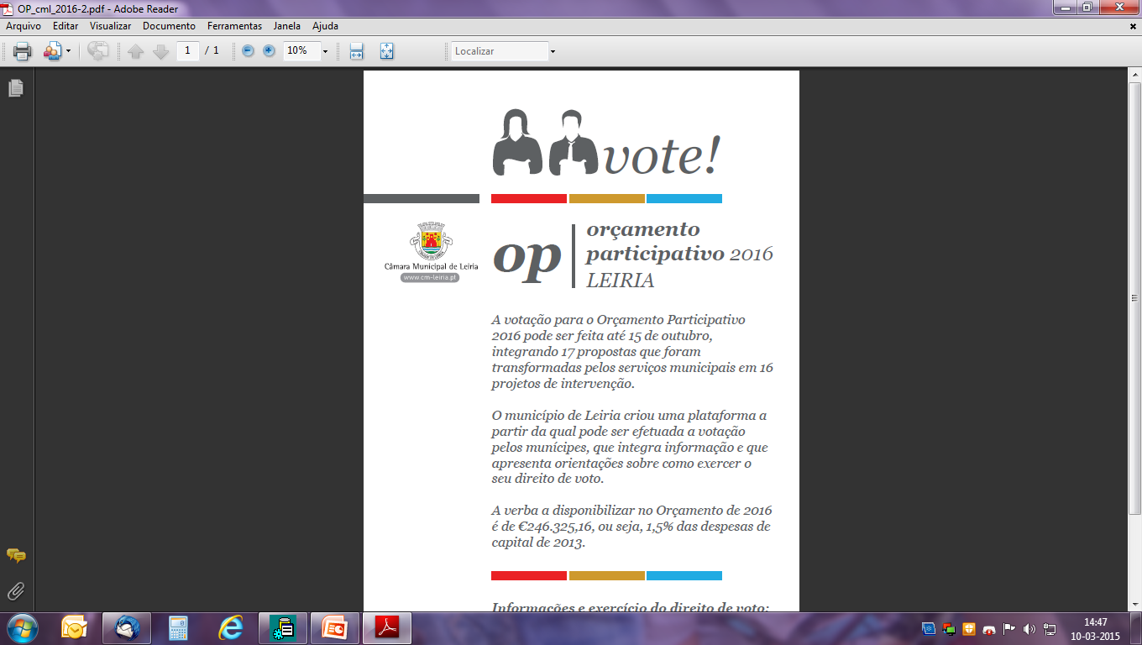
A Câmara Municipal de Leiria reconhece, com a criação e implementação do Orçamento Participativo, o imperativo de partilhar com os cidadãos a definição de um rumo para o concelho.
A participação dos cidadãos, nas decisões sobre os investimentos municipais, não só contribui para uma cidadania ativa e para a valorização da democracia local, como aprofunda e concretiza os seus direitos e deveres.
A adoção do Orçamento Participativo, inspira-se na democracia participativa e no seu aprofundamento, consagrados no artigo 2º da Constituição da República Portuguesa.

Slide 2
Objetivos:
Promover a participação informada, ativa e construtiva dos munícipes;
Incentivar o diálogo entre os munícipes e os eleitos locais;
Adequar as políticas públicas municipais às necessidades e expetativas da população, tendo em conta os recursos disponíveis;
Contribuir para uma sociedade civil dinâmica e coesa;
Aumentar a transparência da atividade autárquica.

Slide 3
Participação:
No OP podem participar todos os cidadãos;
O OP aplica-se a todo o território municipal e abrange todas as áreas de competência da CML;
A verba para o OP de 2016 é de €305.000,00;
Os esclarecimentos podem ser solicitados à equipa de apoio da CML ao OP através de e-mail (orcparticipativo@cm-leiria.pt), por telefone (244 839 500) ou nas juntas de freguesia;
Apresentação das propostas: 15 de março a 15 de maio de 2015.

Slide 4
Propostas:
As propostas dos cidadãos devem ter em vista a satisfação do bem comum e do interesse dos munícipes, a verba disponível e a abrangência territorial;
Não devem ultrapassar 18 meses de execução;
Devem sempre constituir um investimento;
Áreas temáticas : Requalificação dos equipamentos urbanos; Ação social e habitação; Educação, cultura, juventude e desporto; Turismo e promoção económica; Mobilidade e segurança dos cidadãos; Ambiente e energia; Espaço público e espaço verde.

Slide 5
Votação:
Período de votação: 24 de julho a 30 de setembro;
Cada cidadão só pode votar num dos projetos;
Vota-se por via SMS, em plataforma adequada no sítio da CML ou em cada uma das juntas de freguesia;
São eleitos os projetos mais votados até atingir o montante definido anualmente.

Slide 6
Calendarização das etapas
ETAPAS | DESCRIÇÃO | PERÍODO/DATAS
1.ª Etapa | Definição de verba a afetar ao Orçamento Participativo, dos procedimentos e critérios de participação em colaboração com as Juntas de Freguesia.
2.ª Etapa | Divulgação pública do Orçamento Participativo, recolha de propostas através da internet ou das Assembleias Participativas. | 15 de março a 15 de maio
3.ª Etapa | Avaliação técnica das propostas pelos serviços da Câmara Municipal de Leiria, transformação das propostas em projetos. | 16 de maio a 08 de julho
4.ª Etapa | Divulgação dos projetos a submeter a votação, reclamação e resposta. | 24 de julho
5.ª Etapa | Votação dos projetos. | 24 de julho a 30 de setembro
6.ª Etapa | Apresentação dos resultados, incorporação dos projetos mais votados no plano de atividades e orçamento da Câmara Municipal de Leiria. | Até 30 de novembro
7.ª Etapa | Implementação dos projetos vencedores. | A definir
8.ª Etapa | Avaliação das várias fases do processo e sua divulgação, tendo em vista o contínuo aperfeiçoamento do sistema. | A definir

Slide 7
Ajude a construir Leiria.
Contamos com as suas ideias!
OP 2015 em Números
Inscritos: 468
Propostas Apresentadas: 49
Propostas em Votação: 16
Número de Votos: 544
Informações:
http://www.cm-leiria.pt | http://op.cm-leiria.pt

